Slide 1

новинка

Slide 2

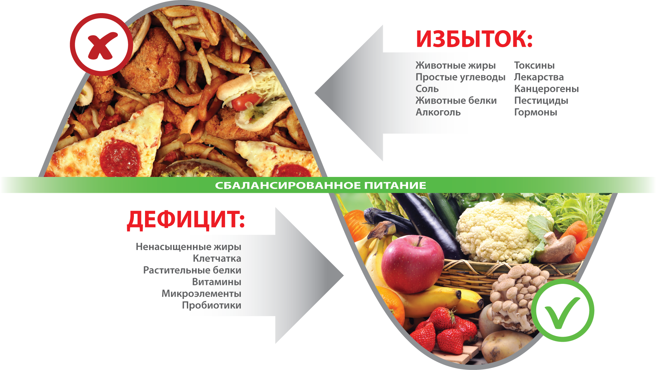
ОСНОВНЫЕ ДЕФЕКТЫ ПИТАНИЯ НАСЕЛЕНИЯ РФ

Slide 3





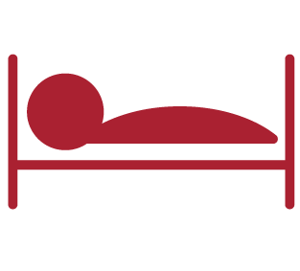
НАИБОЛЕЕ РАСПРОСТРАНЕННЫЕ ФОРМЫ ДЕФИЦИТА ПИЩЕВЫХ ВЕЩЕСТВ
У ДОШКОЛЬНИКОВ И ШКОЛЬНИКОВ
ДЕФИЦИТ ПНЖК И ВИТАМИНОВ В РАЦИОНЕ ДЕТЕЙ И ПОДРОСТКОВ
ЗАДЕРЖКА РОСТА
И РАЗВИТИЯ
ВЫСОКАЯ ЧАСТОТА АТОПИЧЕСКИХ БОЛЕЗНЕЙ
УХУДШЕНИЕ
ЗРЕНИЯ
ПСИХОЭМОЦИОНАЛЬНАЯ НЕУСТОЙЧИВОСТЬ
ПОВЫШЕННАЯ УТОМЛЯЕМОСТЬ
РЕЦИДИВИРУЮЩЕЕ
ТЕЧЕНИЕ ХРОНИЧЕСКИХ БОЛЕЗНЕЙ

Slide 4
ЖИРЫ – ВАЖНАЯ ЧАСТЬ ПИТАНИЯ КЛЕТОК ОРГАНИЗМА
ЖИРЫ ВЫПОЛНЯЮТ ВАЖНЕЙШИЕ ФУНКЦИИ В ЖИЗНЕДЕЯТЕЛЬНОСТИ ОРГАНИЗМА:
ИСПОЛЬЗУЮТСЯ В КАЧЕСТВЕ ИСТОЧНИКА ЭНЕРГИИ,
ИГРАЮТ ВАЖНУЮ РОЛЬ В ОБМЕННЫХ ПРОЦЕССАХ,
ЯВЛЯЮТСЯ АКТИВНЫМ ЭЛЕМЕНТОМ ПИЩЕВАРИТЕЛЬНЫХ ПРОЦЕССОВ.
ЖИРОВАЯ ТКАНЬ ЯВЛЯЕТСЯ «СКЛАДОМ» ЭНЕРГЕТИЧЕСКИХ И НЕКОТОРЫХ ПИТАТЕЛЬНЫХ ВЕЩЕСТВ, ЗАПАСАЕМЫХ ОРГАНИЗМОМ.
МОЛЕКУЛЫ ЖИРОВ ВХОДЯТ В СОСТАВ ОБОЛОЧЕК КЛЕТОК ВСЕХ ТКАНЕЙ ЧЕЛОВЕКА
ПОДКОЖНЫЙ ЖИРОВОЙ СЛОЙ СЛУЖИТ ТЕПЛОИЗОЛЯТОРОМ, ПОДДЕРЖИВАЯ ПОСТОЯННУЮ ТЕМПЕРАТУРУ ТЕЛА.
С ЖИРАМИ СВЯЗАН ОБМЕН ВАЖНЫХ ВИТАМИНОВ (так называемых жирорастворимых витаминов, например, А, D, Е) И НЕКОТОРЫХ МИНЕРАЛЬНЫХ ВЕЩЕСТВ.

Slide 5
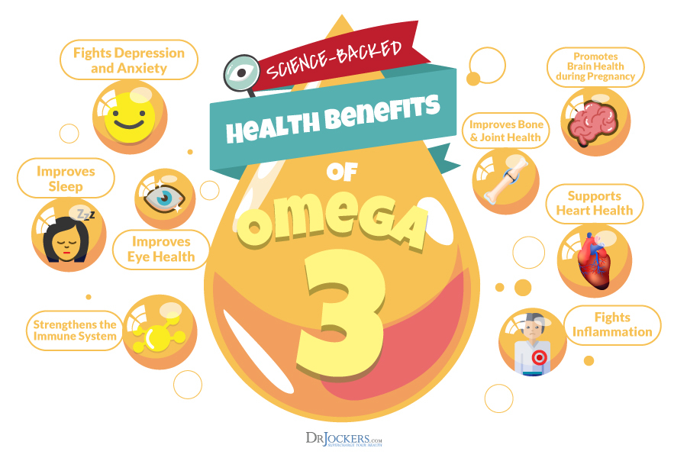
КАКИМИ БЫВАЮТ ЖИРЫ?
КЛАССИФИКАЦИЯ ЖИРНЫХ КИСЛОТ ОМЕГА-3, ОМЕГА-6, ОМЕГА-9 ОСНОВАНА НА ПОЛОЖЕНИИ НЕКОТОРЫХ УГЛЕРОД-ДВОЙНЫХ СВЯЗЕЙ ВНУТРИ МОЛЕКУЛЫ.
ПНЖК не синтезируется организмом и должны поступать в него с пищей.
Самые важные ПНЖК:
Альфа-линолевая
Докогексаеновая
эйкозапантеновая
ХОРОШИЕ ЖИРЫ ПРОТИВ ПЛОХИХ ЖИРОВ
«ХОРОШИЕ» ЖИРЫ ИЗВЕСТНЫ КАК НЕНАСЫЩЕННЫЕ ЖИРНЫЕ КИСЛОТЫ:
Полиненасыщенные жиры:
Омега-3 и Омега-6
Мононенасыщенные жиры: Омега-9
ОНИ ПРЕДСТАВЛЯЮТ СОБОЙ ДИЕТИЧЕСКИЕ ЖИРЫ, КОТОРЫЕ ПОМОГАЮТ ПОДДЕРЖИВАТЬ ЗДОРОВОЕ РАЗВИТИЕ И ФУНКЦИОНИРОВАНИЕ ОРГАНИЗМА.
ОРГАНИЗМ НЕ МОЖЕТ ИХ СИНТЕЗИРОВАТЬ САМОСТОЯТЕЛЬНО, НО ПРИСУТСТВИЕ ЭТИХ ЖИРОВ В РАЦИОНЕ ОЧЕНЬ ВАЖНО!
«ПЛОХИЕ» ЖИРЫ ЭТО:
Насыщенные жиры: молочный жир (масло, сливки), сало и видимый жир на мясе
Транс-жиры: частично гидрогенизированные растительные масла
«ПЛОХИЕ» ЖИРЫ СПОСОБСТВУЮТ РАЗВИТИЮ ЗАБОЛЕВАНИЙ СЕРДЕЧНОСОСУДИСТОЙ СИСТЕМЫ, НАБОРУ ЛИШНЕГО ВЕСА и ВОЗНИКНОВЕНИЮ МЕТАБОЛИЧЕСКИХ ЗАБОЛЕВАНИЙ.
ОЧЕНЬ ВАЖНО ОГРАНИЧИТЬ ИХ ПОТРЕБЛЕНИЕ!

Slide 6
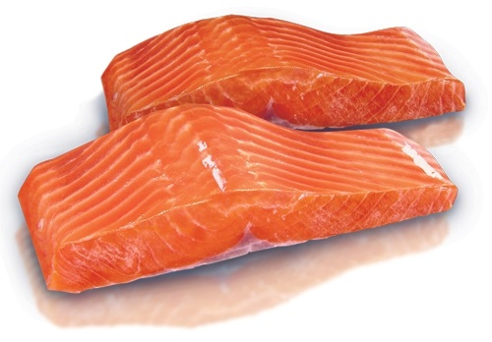
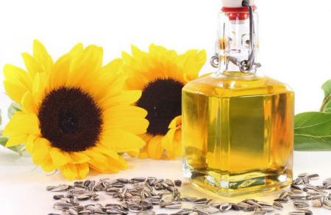
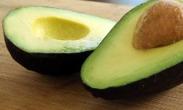
ИСТОЧНИКИ ЖИРОВ
ОМЕГА-3 ЖИРЫ:
морская рыба, морепродукты, льняное и оливковое масла
ОМЕГА-6 ЖИРЫ:
мясо, подсолнечное и кукурузное масла
ОМЕГА-9 ЖИРЫ:
Грецкие орехи, арахис, семечки, авокадо, фундук, оливковое масло
ВАЖНО ПОНИМАТЬ:
ДЛЯ ПОЛОЖИТЕЛЬНОГО ЭФФЕКТА НА ОРГАНИЗМ
СООТНОШЕНИЕ ОМЕГА-3, ОМЕГА-6 И ОМЕГА-9
ДОЛЖНО БЫТЬ ОПТИМАЛЬНЫМ!

Slide 7
БАЛАНС ОМЕГА-3 и ОМЕГА-6
РЕКОМЕНДУЕМОЕ СООТНОШЕНИЕ ОМЕГА-3 И ОМЕГА-6 В РАЦИОНЕ ОТ 1:2 ДО 1:4.
БОЛЬШИНСТВО ЛЮДЕЙ ПОЛУЧАЮТ ИЗ РАЦИОНА ОМЕГА-6 В 15-25 РАЗ БОЛЬШЕ, ЧЕМ ОМЕГА-3!
НАИЛУЧШИЕ ИСТОЧНИКИ ПНЖК ОМЕГА-3 (DHA И EPA) - ДИКИЕ РЫБЫ И НЕКОТОРЫЕ ВИДЫ МОРСКИХ ВОДОРОСЛЕЙ.
ПРОБЛЕМА :
МНОГИЕ ДЕТИ И ВЗРОСЛЫЕ НЕ ЕДЯТ РЫБУ И ВОДОРОСЛИ НА РЕГУЛЯРНОЙ ОСНОВЕ, А ПОТОМУ ПОДВЕРЖЕНЫ БОЛЬШОМУ РИСКУ ИМЕТЬ НИЗКИЙ УРОВЕНЬ ОМЕГА-3 И ИЗБЫТОК ПОТРЕБЛЕНИЯ ОМЕГА-6.

Slide 8
ОБРАТНАЯ РЕАКЦИЯ ОМЕГА-6 ПРИ ДЕФИЦИТЕ ОМЕГА-3
 | ДЕЙСТВИЕ ОМЕГА-3 | ДЕЙСТВИЕ ОМЕГА-6 ПРИ ДЕФИЦИТЕ ОМЕГА-3
ОБЩЕЕ ДЕЙСТВИЕ НА ОРГАНИЗМ | Укрепление и защита мембран | Усиление воспалений в клетках, ослабление защитной реакции
СЕРДЕЧНО-СОСУДИСТАЯ СИСТЕМА (атеросклероз, инфаркт, инсульт) | Препятствуют развитию заболеваний с/с | Повышают холестерин, провоцируют развитие заболеваний сосудов
АЛЛЕРГИИ | Укрепляют мембраны клеток, снимают воспаление | Стимулируют развитие аллергических реакций
КОЖНЫЕ ЗАБОЛЕВАНИЯ (экзема, псориаз, дерматит, акне) | Препятствуют возникновению заболеваний кожи | Провоцируют развитие заболеваний кожи
РАЗВИТИЕ ДЕТЕЙ (интеллектуальное и физическое) | Стимулируют рост и развитие | Не влияют на рост и развитие
ГИПЕРАКТИВНОСТЬ И СВЯЗАННАЯ С НЕЙ ПЛОХАЯ ОБУЧАЕМОСТЬ У ДЕТЕЙ | Исправляют неусидчивость, приводя к норме | Провоцируют раздражительность, перепады настроения
ВЕС ТЕЛА | Способствуют уменьшению количества жировой ткани и снижению веса | Способствуют увеличению количества белой жировой ткани
ОПОРНО-ДВИГАТЕЛЬНАЯ СИСТЕМА | Способствуют укреплению суставов и связок, облегчают болевой синдром | Провоцируют развитие хронических заболеваний

Slide 9
СТАТИСТИКА:
«Северный парадокс»
К 80-М ГОДАМ ХХ ВЕКА УЖЕ БЫЛ ИЗВЕСТЕН "СЕВЕРНЫЙ ПАРАДОКС": ГРЕНЛАНДЦЫ, АЛЕУТЫ, ЭСКИМОСЫ И ДРУГИЕ ЖИТЕЛИ САМЫХ СЕВЕРНЫХ РАЙОНОВ ПОЧТИ НЕ БОЛЕЮТ АТЕРОСКЛЕРОЗОМ!
СОДЕРЖАНИЕ ( % ОТ СУММЫ ЖК) АЛЬФА-ЛИНОЛЕНОВОЙ И ЭЙКОЗАПЕНТАЕНОВОЙ КИСЛОТ В ФОСФОЛИПИДАХ ТРОМБОЦИТОВ (КЛЕТОК КРОВИ) НАСЕЛЕНИЯ РАЗНЫХ СТРАН, СООТНОШЕНИЕ У НИХ ОМЕГА-6 И ОМЕГА-3 ПНЖК, И ДОЛЯ (%) СМЕРТНОСТИ ОТ СЕРДЕЧНО-СОСУДИСТЫХ ЗАБОЛЕВАНИЙ В ОБЩЕЙ СМЕРТНОСТИ В ЭТИХ СТРАНАХ

Slide 10
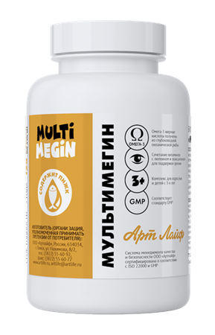


ДОПОЛНИТЕЛЬНЫЙ ПРИЕМ ОМЕГА-3 и ВИТАМИНОВ НЕОБХОДИМ ДЛЯ ПОЛНОЦЕННОГО РАЗВИТИЯ и КОМПЛЕКСНОЙ ПОДДЕРЖКИ РАЗЛИЧНЫХ СИСТЕМ РАСТУЩЕГО ОРГАНИЗМА
Поддержка эмоционального статуса
Улучшение работы мозга
Профилактика заболеваний суставов
Здоровье глаз
Улучшение состояния кожи
Укрепление сосудов
Снижение воспалительных процессов
Поддержка иммунитета
КОМПЛЕКСНЫЙ ПРЕПАРАТ
ДЛЯ ПОДДЕРЖКИ ЗДОРОВЬЯ ДЕТЕЙ И ПОДРОСТКОВ
БАД. НЕ ЯВЛЯЕТСЯ ЛЕКАРСТВОМ

Slide 11

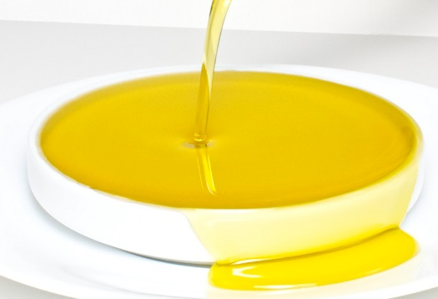
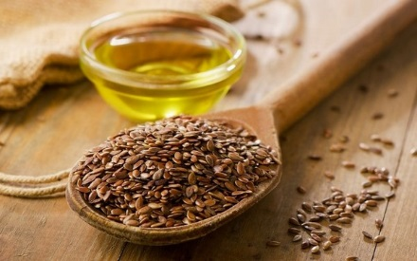
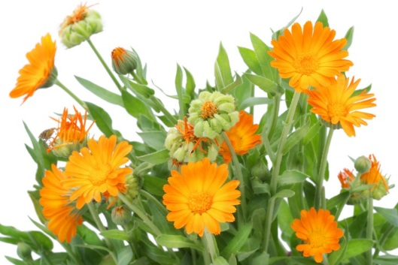
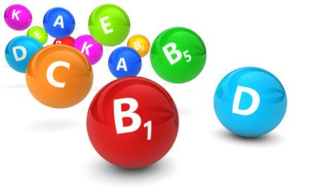
СОСТАВ КОМПЛЕКСНОГО ПРЕПАРАТА:
РЫБИЙ ЖИР
ЛЬНЯНОЕ МАСЛО
ЛЮТЕИН И ЗЕАКСАНТИН
ВИТАМИНЫ
БАД. НЕ ЯВЛЯЕТСЯ ЛЕКАРСТВОМ

Slide 12
КОМБИНАЦИЯ ЖИВОТНЫХ И РАСТИТЕЛЬНЫХ ИСТОЧНИКОВ ОМЕГА-3
РЫБИЙ ЖИР
ЛЬНЯНОЕ МАСЛО
СОДЕРЖАНИЕ ПНЖК В СУТОЧНОЙ ДОЗЕ (2 КАПСУЛЫ):
РЫБИЙ ЖИР: НЕ МЕНЕЕ 420 мг (сумма ЭПК и ДГК - 146 мг)
ЛЬНЯНОЕ МАСЛО: НЕ МЕНЕЕ 200 МГ (АЛЬФА-ЛИНОЛЕНОВАЯ КИСЛОТА – 88 МГ)
Наиболее эффективный способ получать омега-3 - комбинировать источники ПНЖК:
30% - 40% (ЭПК и ДГК) получать из продуктов животного происхождения (рыбий жир),
60-70% - из растительных источников, которые содержат витамин Е.
Этот антиоксидант необходим организму для защиты от поврежденных и окисленных омега-3 жирных кислот.

Slide 13
РЫБИЙ ЖИР СОДЕРЖИТ НАИБОЛЕЕ ВАЖНЫЕ ПНЖК ОМЕГА-3: ЭЙКОЗАПЕНТАЕНОВУЮ КИСЛОТУ И ДОКОЗАГЕКСАЕНОВУЮ КИСЛОТУ.
ЭЙКОЗАПЕНТАЕНОВАЯ КИСЛОТА (ЭПК) | ДОКОЗАГЕКСАЕНОВАЯ КИСЛОТА (ДГК)
Проявляет противовоспалительную активность Антиатеросклеротическое действие (снижение холестерина и триглицеридов в крови) Антиагрегационное действие Иммуномодулирующий эффект Важна для правильного развития и поддержки функционирования сетчатки глаза | Снижает уровень триглицеридов, обладает мягким гипотензивным действием Важна для формирования мозга и зрения ребёнка, полезна для мозгового кровообращения Предотвращает накопление жира в организме Обладает противовоспалительной активностью Поддерживает работу ЦНС, поддерживает эмоциональный статус, влияет на память и концентрацию внимания
ЯВЛЯЯСЬ ИСТОЧНИКОВ ЭПК И ДГК,
«МУЛЬТИМЕГИН» ПОДДЕРЖИВАЕТ РАБОТУ ВСЕГО ОРГАНИЗМА!
БАД. НЕ ЯВЛЯЕТСЯ ЛЕКАРСТВОМ

Slide 14
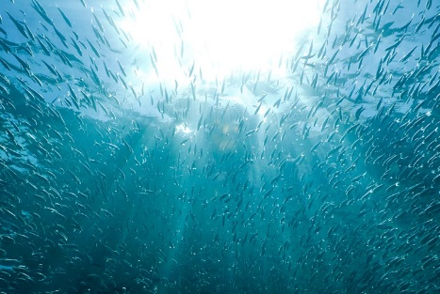

ЭТО ВАЖНО!
ЭПК и ДГК в составе БАД «МультиМегин» производится только из мышечной ткани высокосортных видов рыб. Именно такой рыбий жир содержит больше всего омега-3 жирных кислот и не содержит токсических веществ.
В процессе производства жир проходит несколько стадий очистки и более 200 проверок качества.
ПОЧЕМУ ВАЖНО ЗНАТЬ ИСТОЧНИК ПРОИСХОЖДЕНИЯ РЫБЬЕГО ЖИРА В ПРОДУКТЕ?
Жир из печени рыб менее предпочтителен, чем жир из мышечной ткани.
Это связано с тем, что печень - это фильтрующий орган, который защищает организм от токсинов. Через нее проходят и задерживаются все попавшие вовнутрь яды, антибиотики и другие инородные опасные вещества, которые потенциально несут угрозу всему организму.
Кроме того, масло печени рыб содержит большое количество витамина Д3, передозировка которого так же опасна как и недостаток.

Slide 15
АЛЬФА-ЛИНОЛЕНОВАЯ КИСЛОТА (АЛК)
Правильное развитие головного мозга, органов зрения, половых желез Передача нервных импульсов; борьба со стрессом Мозговая активность Выработка простагландина Е Регулировка артериального давления и уровня холестерина в крови, очистка кровеносных сосудов Сохранение влаги в коже и волосах
ЛЬНЯНОЕ МАСЛО в комплексе «МультиМегин» содержит важную альфа-линоленовую кислоту (АЛК).
В производстве продукта используется масло, полученное холодным прессованием – с сохранением максимального количества полезных компонентов сырья.
ПРЕИМУЩЕСТВО ЛЬНЯНОГО МАСЛА В СОСТАВЕ МЯГКИХ ЖЕЛАТИНОВЫХ КАПСУЛ ПЕРЕД БУТЫЛИРОВАННЫМ:
ЗАЩИЩЕНО ОТ КОНТАКТА С ВОЗДУХОМ И СОЛНЕЧНЫМ СВЕТОМ, ЗА СЧЕТ ЧЕГО НЕ ПОДВЕРГАЕТСЯ ОКИСЛЕНИЮ!
БАД. НЕ ЯВЛЯЕТСЯ ЛЕКАРСТВОМ

Slide 16
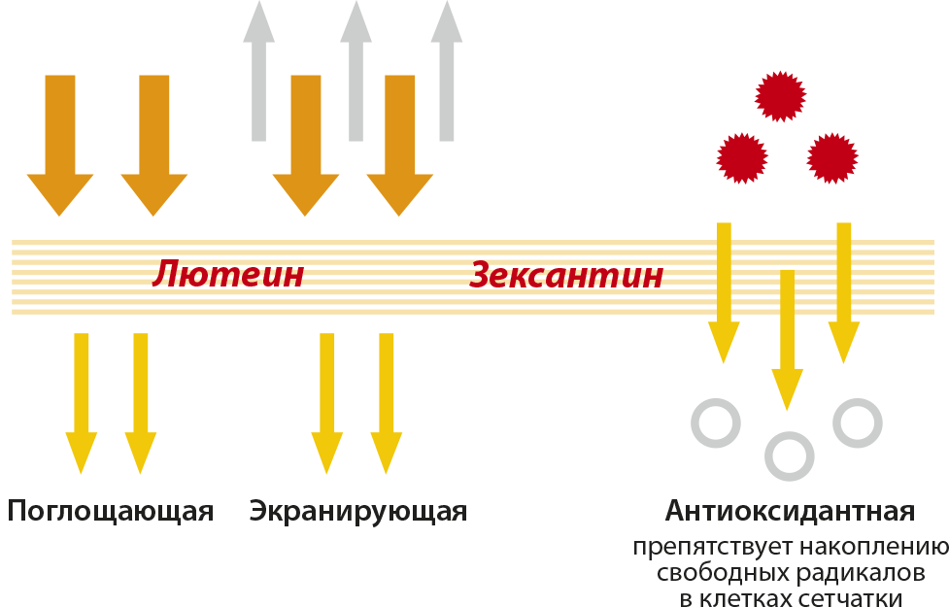
ЛЮТЕИН И ЗЕАКСАНТИН – нутриенты для поддержки зрения
ЗЕАКСАНТИН И ЛЮТЕИН (источник- натуральный экстракт календулы) – природные пигменты, относящиеся к группе каротиноидов. Они оказывают мощный антиоксидантный эффект и препятствуют повреждению сетчатки глаза УФ-излучением (задерживают до 60 % вредного излучения, разрушающего сетчатку).
Чем выше плотность лютеина в сетчатке, тем ниже риск её повреждения. Из-за недостатка лютеина в пище происходит снижение защитной функции сетчатки, что приводит к дистрофии пигментного слоя сетчатки и снижению зрения.
МЕХАНИЗМ ЗАЩИТНЫХ РЕАКЦИЙ ЛЮТЕИНА И ЗЕАКСАНТИНА
СОЧЕТАНИЕ ПНЖК И ЛЮТЕИНА
В «МУЛЬТИМЕГИНЕ» ЯВЛЯЕТСЯ БОЛЬШИМ ПРЕИМУЩЕСТВОМ ПРОДУКТА.
ОМЕГА-3 ОКАЗЫВАЮТ ПРОТИВОВОСПАЛИТЕЛЬНОЕ ДЕЙСТВИЕ В СЕТЧАТКЕ ГЛАЗА и СПОСОБСТВУЕТ УСВОЕНИЮ ЛЮТЕИНА.
БАД. НЕ ЯВЛЯЕТСЯ ЛЕКАРСТВОМ

Slide 17
ВИТАМИНЫ, ВХОДЯЩИЕ В СОСТАВ КОМПЛЕКСА «МУЛЬТИМЕГИН»,
ВОСПОЛНЯЮТ ДЕФИЦИТ И ОБЕСПЕЧИВАЮТ РЕЗЕРВ ВАЖНЕЙШИХ НУТРИЕНТОВ.
НАИМЕНОВАНИЕ | ДЕЙСТВИЕ
ЖИРОРАСТВОРИМЫЕ ВИТАМИНЫ – АЛЬФА-ТОКОФЕРОЛ, БЕТА-КАРОТИН, ХОЛЕКАЛЬЦИФЕРОЛ | Обладают антиоксидантными свойствами, принимают активное участие в построении скелета за счет активации фосфор-кальциевого обмена.
ВИТАМИН А | Отвечает за «цветность» зрения, его остроту в сумерках и темноте, скорость адаптации глаз при смене освещения. Повышает сопротивляемость организма к инфекциям. Улучшает состояние кожных покровов и волос.
ВИТАМИН Е | Является мощным антиоксидантом, связывающим молекулы активного кислорода, которые образуются в ходе биохимических процессов и повреждают здоровые клетки. Усиливает усвоение бета-каротина и ПНЖК. Поддерживает здоровое развитие половых и эндокринных желез.
ВИТАМИНЫ ГРУППЫ В | Коферменты биохимических реакций, участники всех жизненно-важных процессов в организме. Укрепляют нервную систему, отвечают за энергетический обмен, поддерживают здоровье пищеварительной системы, помогают стабилизировать уровень сахара в крови, поддерживают работу иммунной системы. Способствуют усвоению ПНЖК тканями.
L-АСКОРБИНОВАЯ КИСЛОТА | Повышает сопротивляемость инфекциям и адаптивные возможности организма. Стимулирует рост, обмен веществ, деятельность эндокринных желез, кроветворение, формирование костной и зубной ткани.
.
БАД. НЕ ЯВЛЯЕТСЯ ЛЕКАРСТВОМ

Slide 18
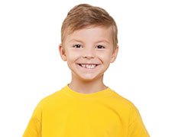

КОМУ РЕКОМЕНДОВАН?
ДЕТИ
ОТ 3-Х ЛЕТ
ПОДРОСТКИ
«МУЛЬТИМЕГИН» – КОМПЛЕКСНЫЙ ПРЕПАРАТ, КОТОРЫЙ МОЖЕТ СТАТЬ ЧАСТЬЮ СБАЛАНСИРОВАННОЙ ДИЕТЫ И ПРЕДОСТАВИТЬ ЦЕННЫЕ ПРЕИМУЩЕСТВА ДЛЯ ЗДОРОВЬЯ НА КАЖДОМ ЖИЗНЕННОМ ЭТАПЕ –
ОТ РАННЕГО ВОЗРАСТА И ДО ЗРЕЛЫХ ЛЕТ.
БАД. НЕ ЯВЛЯЕТСЯ ЛЕКАРСТВОМ

Slide 19
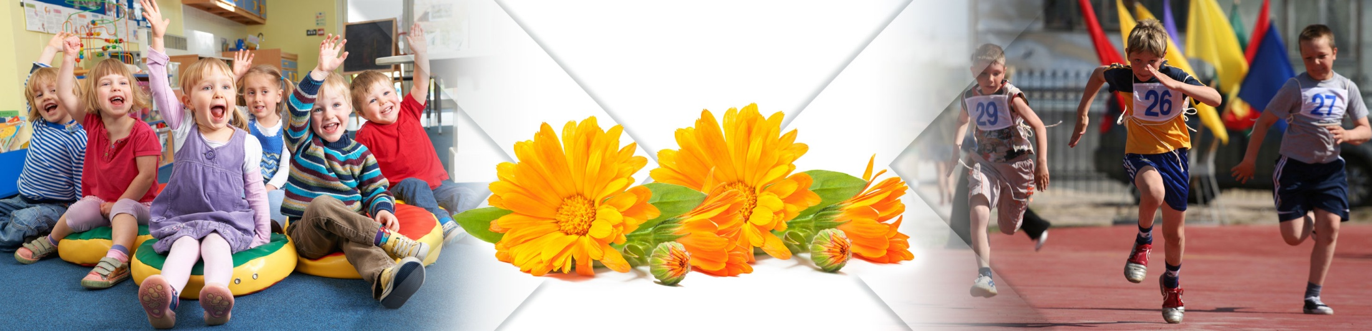
МУЛЬТИМЕГИН – АКТИВАТОР РОСТА И РАЗВИТИЯ
ДЕТЕЙ И ПОДРОСТКОВ
ФУНДАМЕНТ ЗДОРОВЬЯ ЗАКЛАДЫВАЕТСЯ В ДЕТСТВЕ, КАК И ПРИВЫЧКА К ЗДОРОВОМУ ОБРАЗУ ЖИЗНИ. АКТИВНО РАЗВИВАЮЩИЙСЯ ОРГАНИЗМ ДОЛЖЕН ЕЖЕДНЕВНО ПОЛУЧАТЬ ВИТАМИНЫ, МИКРОЭЛЕМЕНТЫ, ПНЖК, ПОТРЕБНОСТЬ В КОТОРЫХ НЕ МОЖЕТ ВОСПОЛНИТЬ СЕГОДНЯ ДАЖЕ САМЫЙ СБАЛАНСИРОВАННЫЙ РАЦИОН. МУЛЬТИМЕГИН РАБОТАЕТ КАК АКТИВАТОР, ПОМОГАЯ ОРГАНИЗМУ РЕБЕНКА РАЗВИВАТЬСЯ ПРАВИЛЬНО.
БАД. НЕ ЯВЛЯЕТСЯ ЛЕКАРСТВОМ

Slide 20
ПРЕИМУЩЕСТВА ДЛЯ ДЕТЕЙ (3-14 ЛЕТ)
Обеспечивает поддержку процессов роста и развития, особенно в период формирования костей, зубов Поддерживает правильную работу нервной системы, сердца, органов зрения Повышает концентрацию внимания и усидчивость, улучшает способности к обучению Препятствует снижению зрения из-за высоких зрительных нагрузок Помогает укрепить иммунитет, профилактика респираторных заболеваний (особенно у часто болеющих детей) Может использоваться для профилактики аллергии, астмы, кожных заболеваний
РЕКОМЕНДАЦИИ ПО ПРИМЕНЕНИЮ, ДОЗИРОВКА: Принимать детям (3-7 лет) по 1 капсуле 1 раз в день во время еды. Принимать детям и подросткам (7-14 лет, 14-18 лет) по 1 капсуле 2 раза в день во время еды.
ДЕТИ
ОТ 3-Х ЛЕТ
В ОТЛИЧИЕ ОТ МНОГИХ ДРУГИХ ДЕТСКИХ КОМПЛЕКСОВ (В ФОРМЕ ПАСТИЛОК, СИРОПОВ, ЖЕВАТЕЛЬНЫХ КОНФЕТ) «МУЛЬТИМЕГИН» НЕ СОДЕРЖИТ ИСКУССТВЕННЫХ АРОМАТИЗАТОРОВ, САХАРА, ПОДСЛАСТИТЕЛЕЙ
БАД. НЕ ЯВЛЯЕТСЯ ЛЕКАРСТВОМ

Slide 21
ПРЕИМУЩЕСТВА ДЛЯ ПОДРОСТКОВ
Поддержка здорового развития мозга и нервной системы, репродуктивной системы Поддержка нормального обмена веществ, предупреждает набор лишнего веса и развитие ожирения Улучшает состояние кожи, помогает бороться с акне Препятствует снижению зрения из-за высоких зрительных нагрузок Способствует профилактике аллергии, астмы, кожных заболеваний Повышает концентрацию внимания, помогает нормализовать эмоциональный статус, повышает устойчивость к высоким психоэмоциональным нагрузкам
РЕКОМЕНДАЦИИ ПО ПРИМЕНЕНИЮ, ДОЗИРОВКА: Принимать детям (14-8 лет) по 1 капсуле 2 раза в день во время еды.
ПОДРОСТКИ
БАД. НЕ ЯВЛЯЕТСЯ ЛЕКАРСТВОМ

Slide 22
МУЛЬТИМЕГИН – ЭТО ВЫГОДНО!
МУЛЬТИМЕГИН
Упаковка – 120 капсул
Суточная доза – 2 капсулы в день
Расход упаковки – 2 месяца
Рекомендуемая розничная цена* - 1233 рубля
СТОИМОСТЬ МЕСЯЧНОГО КУРСА – 616 РУБЛЕЙ
*без учета скидки дистрибьютора
АПТЕЧНЫЕ КОМПЛЕКСЫ
Комплекс ПНЖК - 566 рублей*
Комплекс Лютеин+зеаксантин – 600 рублей* -
Витамины – 528 рублей*
СТОИМОСТЬ МЕСЯЧНОГО КУРСА ИЗ 3-Х ПРОДУКТОВ –1694 РУБЛЯ
*средняя цена, рассчитанная на основании анализа 5 популярных аптечных препаратов

Slide 23
КОМПЛЕКСНЫЙ СОСТАВ: ПНЖК, витамины, каротиноиды. Дозировки соответствуют АУП. | Не содержит искусственных ароматизаторов, сахара и подсластителей
ПНЖК – чистый и безопасный (более 200 проверок качества), произведен из мышечной ткани рыб, имеет высокое содержание ЭПК и ДГК. Содержание жирных кислот в составе комплекса доведено до 35% от минимальной суточной потребности, что позволяет поддерживать их количество на оптимальном уровне. | ЭКОНОМИЧЕСКАЯ ВЫГОДА: вместо трех продуктов (отдельно для зрения, отдельно ПНЖК, отдельно витамины), потребитель может приобрести один. Фасовка 120 капсул – «семейный продукт». Может принимать и ребенок, и взрослый.
Добавлены Омега-3 растительного происхождения (источник АЛК, дополнительная защита от окисления). | Разрешен для применения детям с 3-х лет
Содержит различные группы каротиноидов, которые позволяют усилить направленное действие продукта на орган зрения. | Произведен по фармацевтическому стандарту GMP
Капсула небольшого размера удобна для применения детьми. | Количество приемов – два раза в день, что упрощает бытовую нагрузку (не нужно носить с собой препарат, отслеживать схему приема)
Увеличение сроков хранения и сохранности активности всех компонентов.
КОНКУРЕНТНЫЕ ПРЕИМУЩЕСТВА ПРОДУКТА:
БАД. НЕ ЯВЛЯЕТСЯ ЛЕКАРСТВОМ

Slide 24


СРАВНИТЕЛЬНЫЙ АНАЛИЗ СОСТАВОВ КОМПЛЕКСОВ С ПНЖК ДЛЯ ДЕТЕЙ
Наименование | Кол-во капс.в день | Источник рыбьего жира | Рыбий жир (ЭПК и ДГК)* | Льняное масло (АЛК) | Витамин D3 | Витамин Е | Бета-каротин | Лютеин, зеаксантин, витамины группы В, биотин | Сахар/ Сахаро-заменители | Цена за месячный курс, руб.**
МУЛЬТИМЕГИН, Артлайф | 2 | Рыбий жир из мышечной ткани рыб (тригл.) | 420 мг (сумма ЭПК и ДГК - 146 мг) | 200 мг (АЛК - 88 мг) | + | + | + | + | нет
ЗОЛОТАЯ РЫБКА, Сибирское здоровье | 2 | из жира морских рыб/Этил. форма ПНЖК*** | 312 мг (ЭПК и ДГК в сумме 266 мг) | + (количество не указано) | + | + | + | - | нет | 540
КУСАЛОЧКА, Реал капс | 2 | из рыб с коротким жизненным циклом (анчоусовые, ставридовые) | 300 мг (количество ЭПК и ДГК не указано) | - | + | + | + | - | нет | 235
ВИТАМИН MINI OMEGA-3, Multi-Tabs | 1 | Не указан | 550 мг (в сумме сумма ЭПК и ДГК - 342 мг) | - | + | - | - | - | ксилит | 1000
KINDER ОМЕГА-3 Д/ДЕТЕЙ****, Доппельгерц | 2 | Не указан | 300 мг (количество ЭПК и ДГК не указано) | - | + | + | + | - | нет | 568
ОМЕГА-3 ТУТТИ ФРУТТИ , Биориджинал | 1 | Жир тунца | 290 мг (ЭПК – 31, ДГК 119 мг) | - | + | + | - | - | Сукра-лоза | 560
*Источники ПНЖК и количество в суточной дозе **на основании пересчета среднерыночной цены за упаковку
*** данная форма более концентрированная, но имеет более низкую степень абсорбции ****разрешен с 7 лет

Slide 25
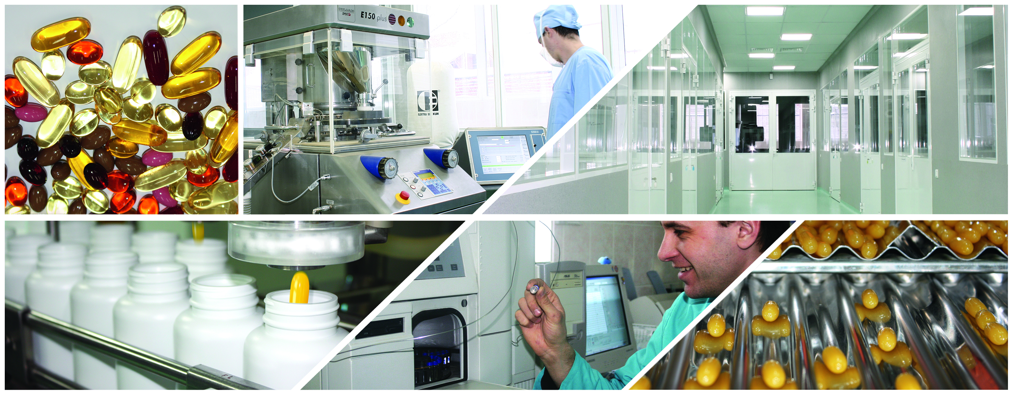
КОМПАНИЯ АРТЛАЙФ – ЛИДЕР ПО ПРОИЗВОДСТВУ МЯГКИХ ЖЕЛАТИНОВЫХ КАПСУЛ В РОССИИ
ВСЕ БИОЛОГИЧЕСКИ АКТИВНЫЕ КОМПЛЕКСЫ АРТЛАЙФ ПРОИЗВОДЯТСЯ НА СОБСТВЕННОМ ЗАВОДЕ КОМПАНИИ В ГОРОДЕ ТОМСКЕ. ПРОДУКЦИЯ СЕРТИФИЦИРОВАНА ПО ФАРМАЦЕВТИЧЕСКОМУ СТАНДАРТУ GMP (англ. Good Manufacturing Practice; Надлежащая производственная практика).

Slide 26

СПАСИБО ЗА ВНИМАНИЕ!

